Slide 1
Địa Lý 4
Dải đồng bằng duyên hải miền Trung

Slide 2
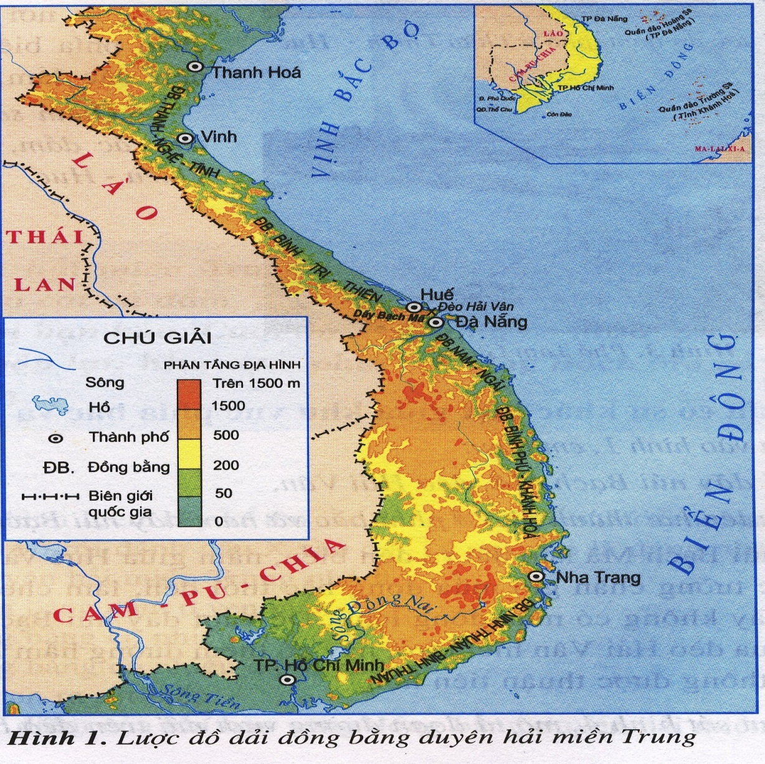
Đồng bằng Bắc Bộ
Xác định vị trí, giới hạn của các đồng bằng duyên hải miền Trung ?
Biển Đông
Dãy Trường Sơn
Đồng bằng Nam Bộ

Slide 3
Xác định vị trí, giới hạn của các đồng bằng duyên hải miền Trung ?
Vị trí, giới hạn : sát ven biển, từ Thanh Hóa đến Bình Thuận, phía bắc giáp với ĐBBB, phía nam giáp với ĐBNB, phía đông giáp với biển Đông, phía tây giáp với dãy Trường Sơn.

Slide 4

Câu 1: Xác định vị trí và đọc tên các đồng bằng duyên hải miền Trung từ Bắc vào Nam ?

Slide 5
Đồng bằng Thanh -Nghệ -Tĩnh.
Đồng bằng Bình - Trị - Thiên.
Đồng bằng Nam – Ngãi.
Đồng bằng Bình- Phú –Khánh Hoà.
Đồng bằng Ninh Thuận – Bình Thuận

Slide 6

Em có nhận xét gì về tên của 5 dải đồng bằng?

Slide 7
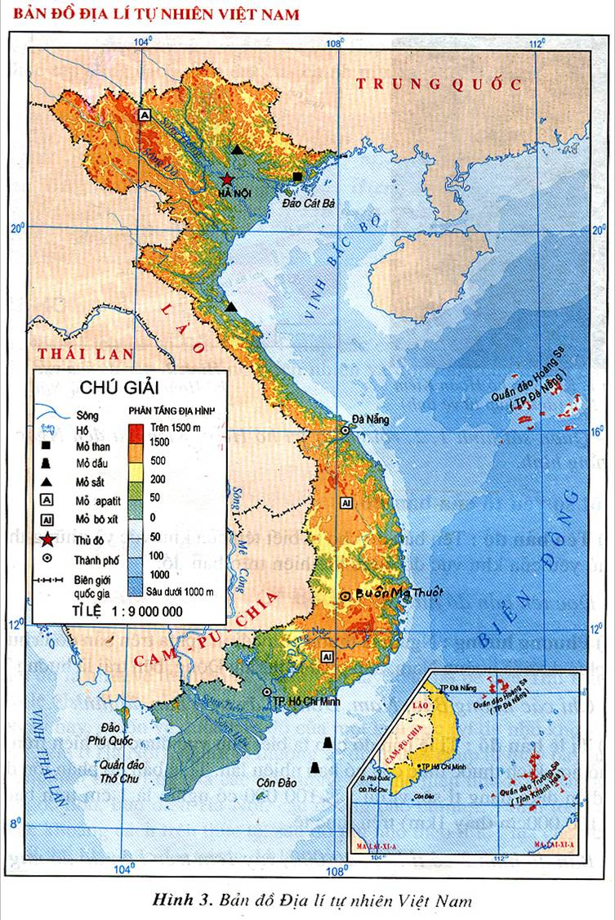
Câu 2: Nêu nhận xét về độ lớn (diện tích) của đồng bằng duyên hải miền Trung với các đồng bằng đã học?
Đồng bằng Bắc Bộ
diện tích nhỏ và hẹp
Diện tích tổng cộng của các đồng bằng này cũng khá lớn gần bằng diện tích đồng bằng Bắc Bộ.
Đồng bằng duyên hải miền miền Trung
Đồng bằng Nam Bộ
⇨

Slide 8

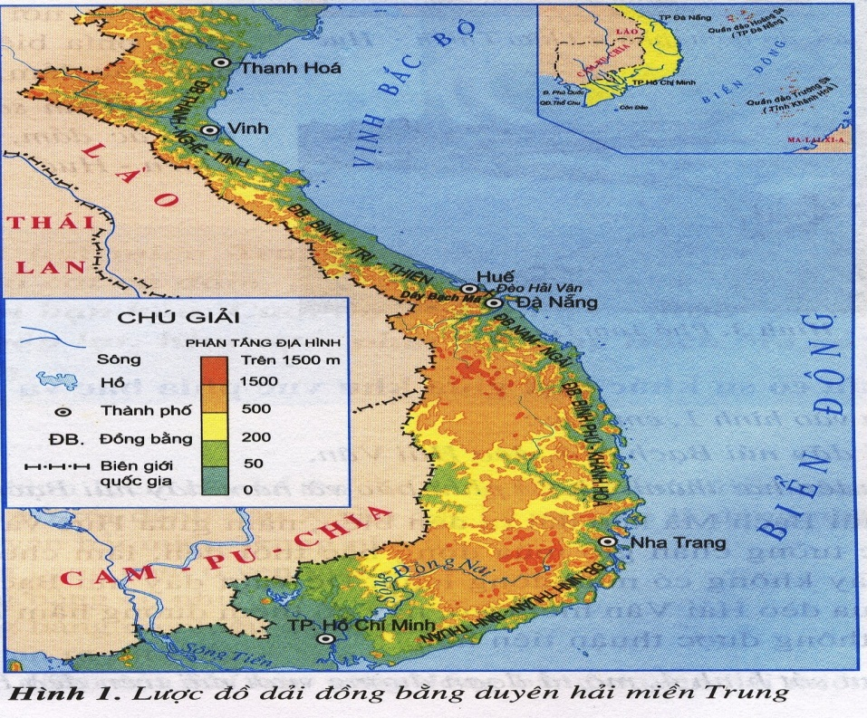
Các ĐB duyên hải Miền Trung có đặc điểm gì? Tại sao lại có đặc điểm đó?
Các ĐB nhỏ, hẹp. Vì các dãy núi lan ra sát biển.
Núi lấn ra biển

Slide 9
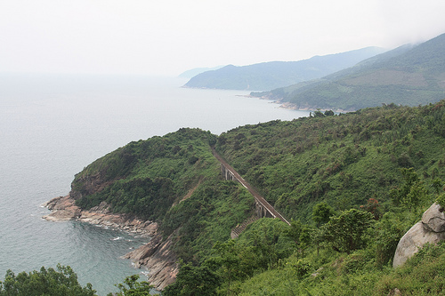
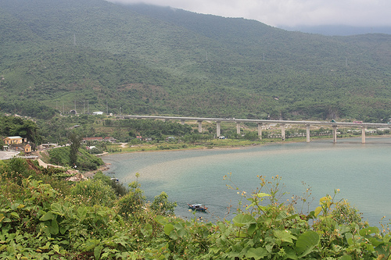
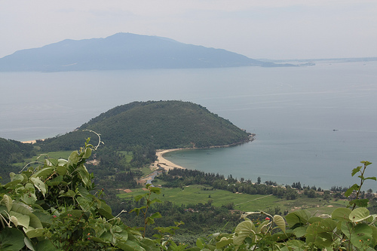
Núi lan ra biển

Slide 10
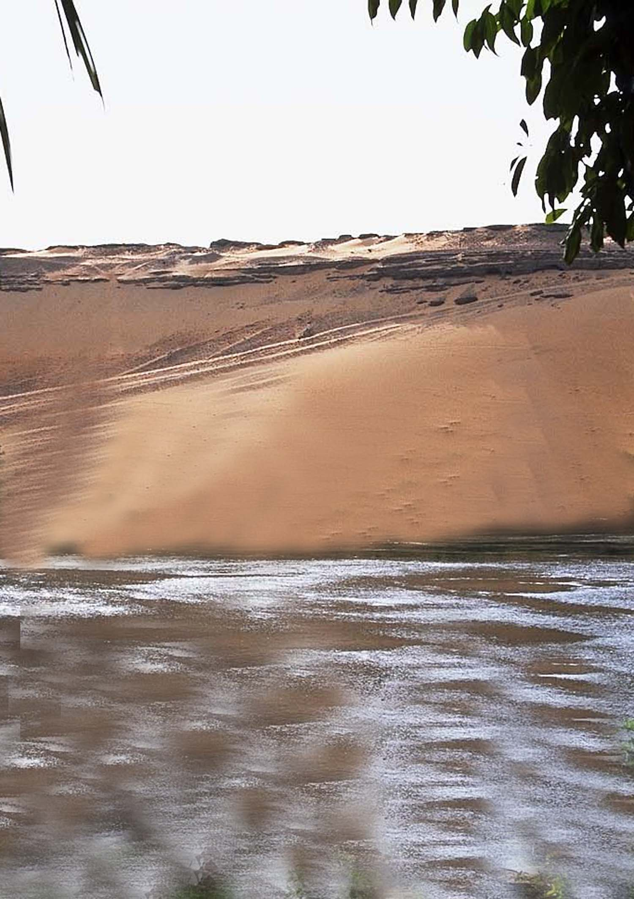
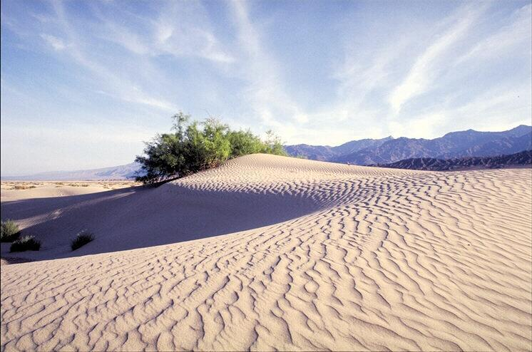
CỒN CÁT

Slide 11
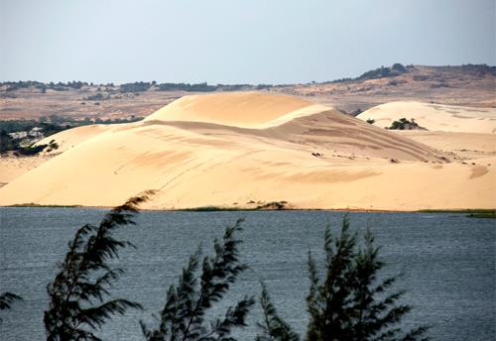
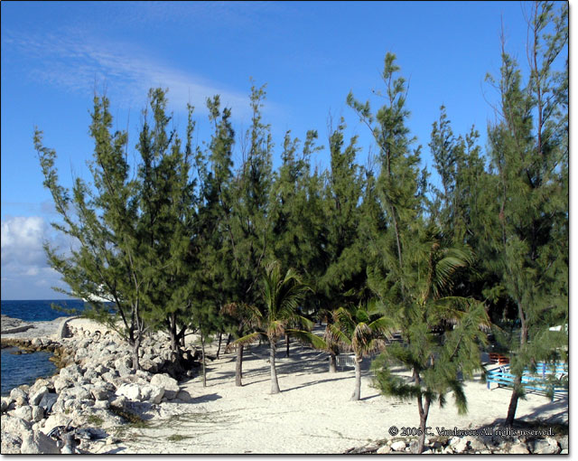
Ở ven biển có những cồn cát cao thường xảy ra hiện tượng gì ? Người dân đã làm như thế nào?

Slide 12
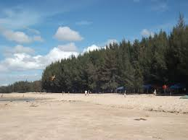
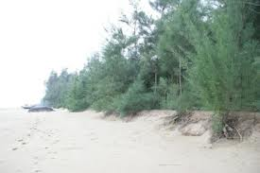
Để ngăn chặn hiện tượng này thì người dân ở đây đã trồng phi lao để ngăn gió di chuyển các cồn cát vào sâu trong đất liền.

Slide 13

Kết luận:
Các đồng bằng duyên hải miền Trung thường nhỏ hẹp, nằm sát biển, nối với nhau tạo thành dải đồng bằng có nhiều cồn cát và đầm phá.

Slide 14

Quan sát lược đồ chỉ dãy núi Bạch Mã, đèo Hải Vân ?
Dãy Bạch Mã

Slide 15
Tỉnh Thừa Thiên - Huế
Nêu tên 2 thành phố nằm ở phía Bắc và phía Nam dãy Bạch Mã.
Dãy Bạch Mã
Thành phố Đà Nẵng

Slide 16
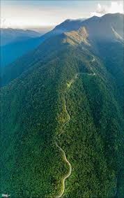
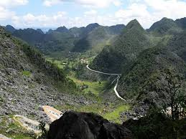

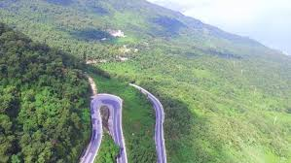
Dãy Bạch Mã
Đèo Hải Vân

Slide 17

Theo em đi đường bộ từ Huế vào Đà Nẵng hoặc ngược lại thì ta đi bằng cách nào ?
Đi đường bộ từ Huế vào Đà Nẵng hoặc ngược lại thì ta đi qua đèo Hải Vân .

Slide 18
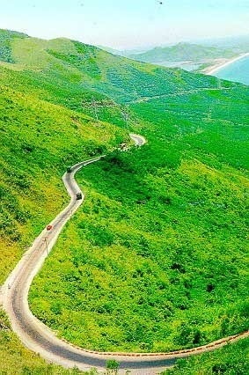
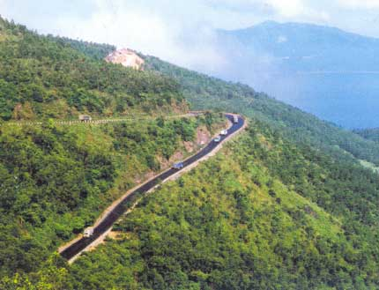
Quan sát tranh và mô tả đoạn đường vượt núi trên đèo hải vân.
Đèo Hải Vân nằm trên sườn núi, đường uốn lượn, bên trái là sườn núi cao, bên phải là sườn núi dốc xuống.

Slide 19
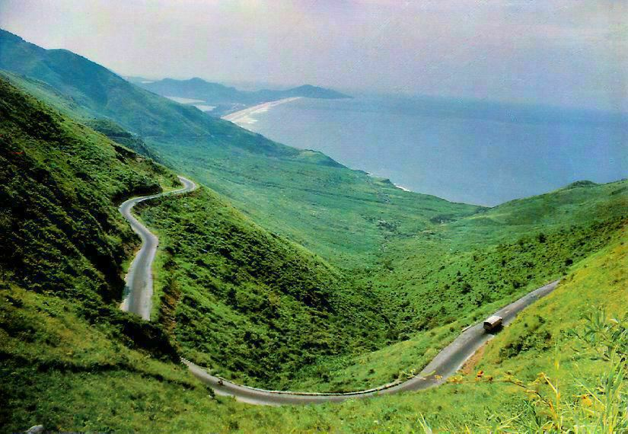
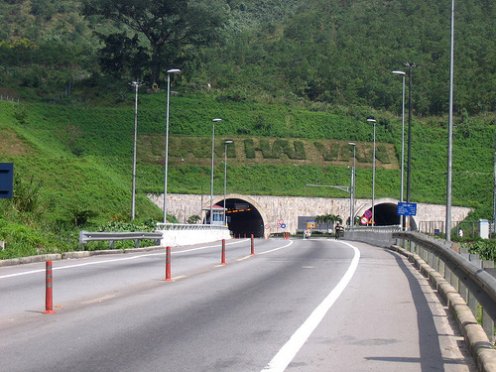

Slide 20




Đường hầm Hải Vân có lợi gì so với đường đèo ?

Slide 21

Hãy so sánh khí hậu ở phía bắc và phía nam dãy núi Bạch Mã ?
Phía bắc
Phía Nam
Lạnh
Nóng
Gió mùa đông bắc
Dãy núi Bạch Mã

Slide 22


Slide 23


Slide 24

Khí hậu có thuận lợi cho người dân sinh sống, sản xuất không?

Slide 25

Khí hậu ở đồng bằng duyên hải gây khó khăn cho người dân sinh sống và sản xuất vì hạn hán, nạn gió cát, rét muộn, bão lụt thường xuyên.

Slide 26
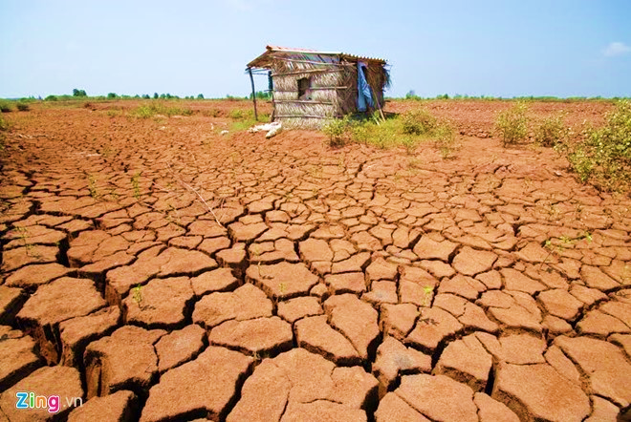

Slide 27
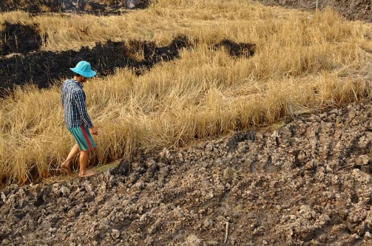

Slide 28
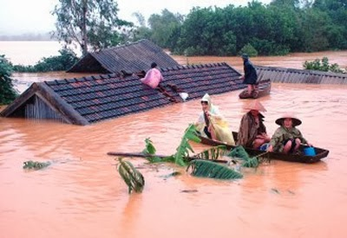
Cảnh lũ lụt ở miền Trung

Slide 29
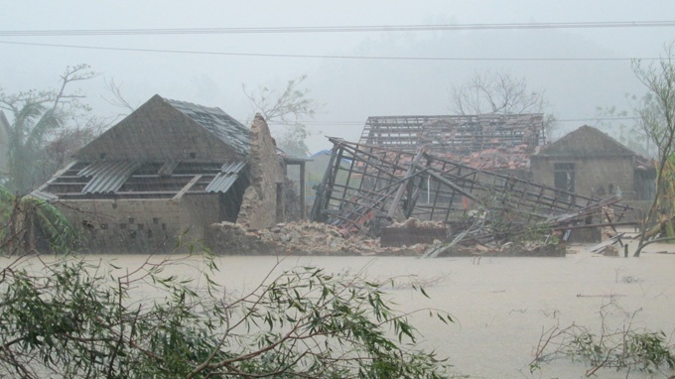
Cảnh lũ lụt ở miền Trung

Slide 30
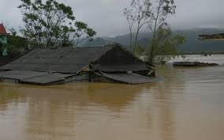
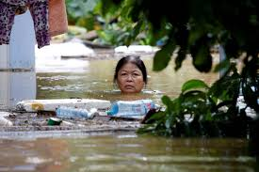
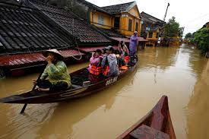
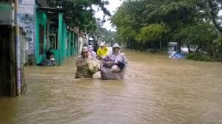
Hình ảnh lũ lụt ở miền trung

Slide 31

Kết luận:
Vào mùa hè, lượng mưa ít nên độ ẩm không khí thấp, không khí khô, nóng làm ruộng đồng nứt nẻ, cây cỏ khô héo.
Vào những tháng cuối năm, đồng bằng duyên hải miền Trung có gió thổi từ biển vào mang theo nhiều hơi nước, mưa nhiều do sông ở đây thường nhỏ và ngắn nên thường có lụt. Nước đổ xuống đồng bằng gây lũ lụt đột ngột.

Slide 32
Chúng ta cần phải làm gì để chia sẻ, giúp đỡ những người dân ở đây?

Slide 33
Duyên hải miền Trung có nhiều đồng bằng nhỏ với những cồn cát và đầm, phá. Mùa hạ, tại đây thường khô, nóng và bị hạn hán. Cuối năm thường có mưa lớn và bão dễ gây ngập lụt. Khu vực phía bắc dãy Bạch Mã có mùa đông lạnh.
Ghi nhớ:

